Slide 1





Môn: Tin học 9

Slide 2
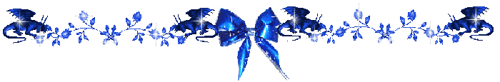
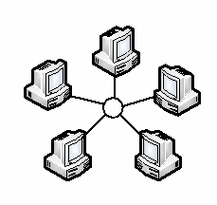
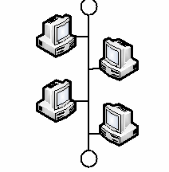
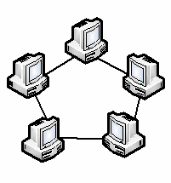
Câu 1: Mạng máy tính là gì? Lợi ích của mạng máy tính?
Đáp án:
*Mạng máy tính là tập hợp các máy tính được kết nối với nhau. Cho phép dùng chung tài nguyên như: dữ liệu, phần mềm, các thiết bị phần cứng,….
*Lợi ích của mạng máy tính:
Dùng chung dữ liệu
Dùng chung các thiết bị phần cứng
Trao đổi thông tin
Dùng chung các phần mềm

Slide 3
Câu 2: Thế nào là internet? Làm thế nào để kết nối internet? Dịch vụ nào của internet được sử dụng nhiều để xem thông tin?
Đáp án:
* Internet là hệ thống kết nối các máy tính và mạng máy tính trên quy mô toàn thế giới
* Để kết nối internet chúng ta :
- Sử dụng Modem qua đường điện thoại
- Sử dụng đường truyền riêng.
* Dịch vụ được sử dụng phổ biến nhất của internet là tổ chức và khai thác trên World Wide Web (WWW).

Slide 4
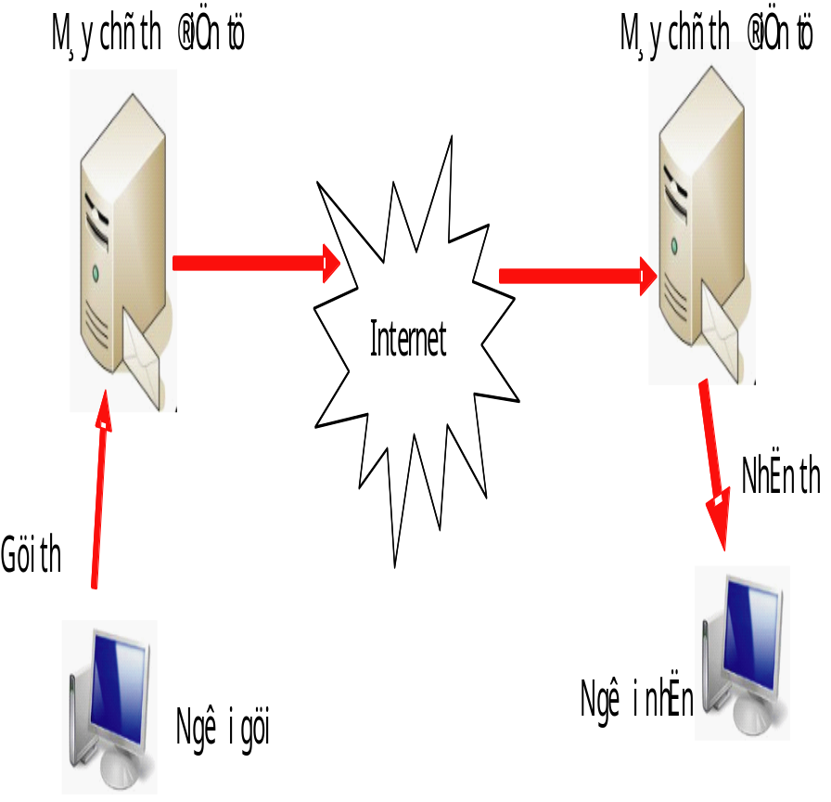
Câu 3: Liệt kê các thao tác làm việc với thư điện tử?
1. Người gửi soạn thư tại máy tính, ghi địa chỉ người nhận.
2. Thư được gửi tới máy chủ thư điện tử của người gửi.
3. Máy chủ thư điện tử của người gửi chuyển thư đến máy chủ thư điện tử của người nhận qua mạng máy tính (Internet).
4. Máy chủ thư điện tử của người nhận chuyển thư vào hộp thư của người nhận.

Slide 5
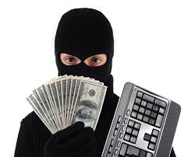
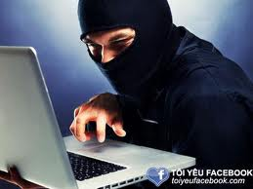
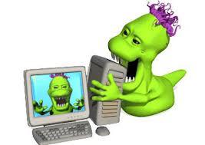
Câu 4: Vì sao cần bảo vệ thông tin máy tính?
Đáp án:
Thông tin máy tính có thể bị mất, hư hỏng do nhiều nguyên nhân khác nhau do đó cần
phải bảo vệ thông tin máy tính bằng cách sao lưu dữ liệu thường xuyên và phòng tránh
virus.

Slide 6
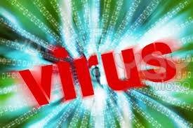
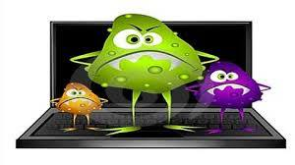
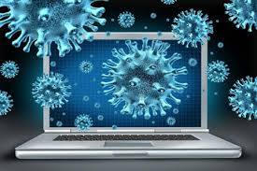
Câu 5: Nêu những tác hại của virus máy tính? Các con đường lây nhiễm và cách phòng tránh?
Đáp án:
* Những tác hại của virus máy tính:
- Tiêu tốn tài nguyên hệ thống
- Phá hủy dữ liệu
- Phá hủy hệ thống
- Đánh cắp dữ liệu
- Mã hóa dữ liệu để tống tiền
Gây khó chịu khác
*Các con đường lây nhiễm:
- Qua việc sao chép các tệp bị nhiễm virus
- Qua các phần mềm bẻ khóa, phần mềm sao chép lậu
- Qua các thiết bị nhớ di động
- Qua mạng nội bộ, mạng Internet, đặc biệt là thư điện tử
- Qua các lỗ hổng phần mềm

Slide 7
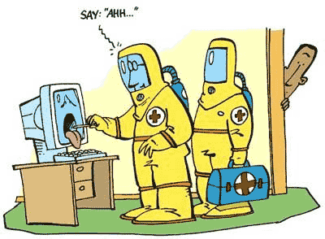
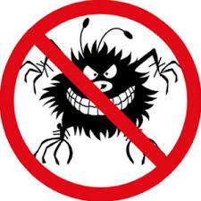
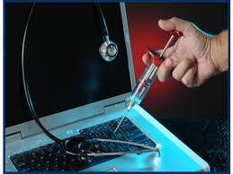
Cách phòng tránh
Hạn chế sao chép không cần thiết, không chạy các chương trình tải từ Internet hoặc sao chép từ máy khác khi chưa đủ tin cậy.
Không mở những tập tin gửi kèm trong thư điện tử khi không rõ nguồn gốc.
Không truy cập các trang web có nội dung không lành mạnh.
Thường xuyên cập nhật bản vá lỗi cho các phần mềm, kể cả hệ điều hành.
Định kỳ sao lưu dữ liệu để có thể khôi phục khi bị virus phá hoại.
Định kỳ quét và diệt virus bằng các phần mềm diệt virus.

Slide 8
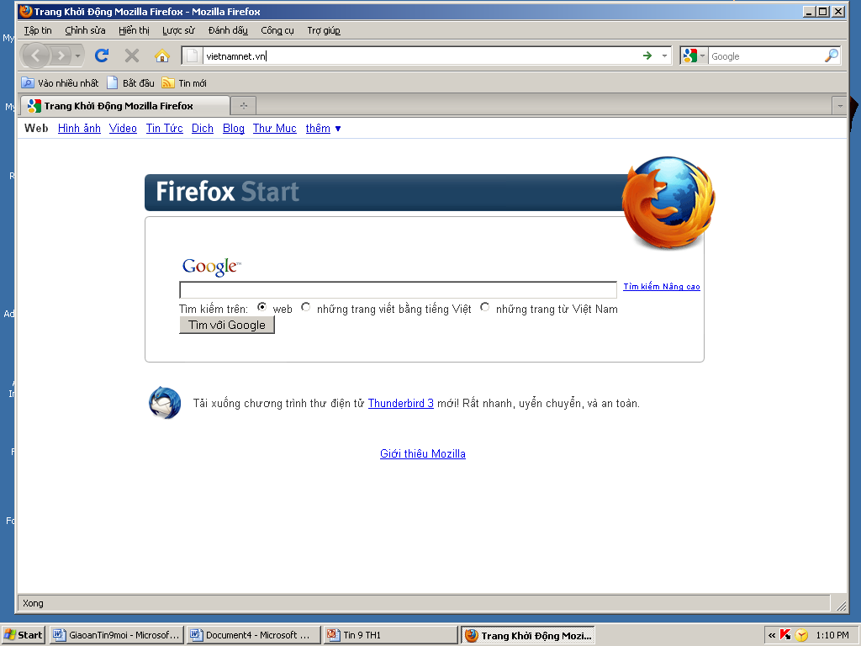
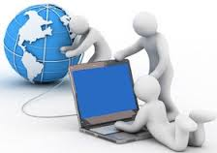
6. Để truy cập trang web em cần truy cập phần mền gì? Nêu các bước truy cập trang web?
Đáp án:
Để truy cập trang web người dùng phải truy cập vào một phần mềm gọi là trình duyệt web (web)
Các bước truy cập trang web:
B₁ : Nhập địa chỉ của trang web (vietnamnet.vn/khoahoc) vào ô đạ chỉ.
B₂ : Nhấn enter.

Slide 9
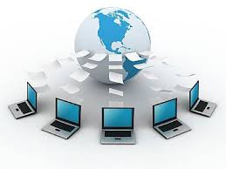
Câu 7: Mô hình mạng phổ biến hiện nay là gì
Đáp án:
Mô hình mạng phổ biến hiện nay là mô hình khác – chủ. Các máy tính trong mạng được kết nối theo mô hình này đươc chia thành 2 loại chính: máy chủ và máy trạm

Slide 10
Câu 8: Để có thể truy cập và sử dụng các dịch vụ của internet chúng ta cần làm những gì?
Đáp án:
Để truy cập và sử dụng các dịch vụ của internet chúng ta cần phải đăng kí với một nhà cung cấp dịch vụ internet để được hôc trợ cài đặt và cấp quyền truy cập internet.

Slide 11
9. Em hãy nêu vai trò của tin học và máy tính trong xã hội hiện đại? Theo em mỗi cá nhân khi tham gia vào internet cần phải làm những gì?
Đáp án:
Lợi ích của ứng dụng tin học:
Tin học đã được ứng dụng trong mọi lĩnh vực đời sông xã hội
Sự phát triển các mạng máy tính, đặc biệt là Internet, làm cho việc ứng dụng tin học ngày càng phổ biến.
ứng dụng tin học giúp tăng hiệu quả sản xuất, cung cấp dịch vụ và quản lí
b. Tác động của tin học đối với xã hội:
Sự phát triển của tin học làm thay đổi nhạn thức và cách tổ chức, vận hành các hoạt động xã hội
Thay đổi phong cách sống
Tin học và máy tính ngày nay cũng đang góp phần thúc đẩy sự phát triển mạnh mẽ của hầu hết các lĩnh vật khoa học công nghệ cũng như khoa học xã hội

Slide 12
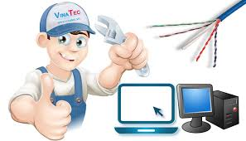
Theo em mỗi cá nhân khi tham gia vào internet cần phải làm những gì?

Slide 13
Theo em, mỗi cá nhân khi tham gia vào Internet cần phải:
Có ý thức bảo vệ thông tin và các nguồn tài nguyên mang thông tin, tài sản chung của mọi người, của toàn xã hội, trong đó có cá nhân mình.
Có trách nhiệm với mỗi thông tin đưa lên mạng Internet. Hãy luôn nhớ mỗi ngày có thể có hàng nghìn lượt người truy cập thông tin đó.
Xây dựng cách sống khoa học, có tổ chức, đạo đức và văn hóa ứng xử trên môi trường Internet, có ý thức tuân thủ pháp luật là yêu cầu tất yếu đối với mỗi người tham gia vào không gian điện tử chung.
Người dùng phải ý thức được rằng không phải mọi thông tin trên Internet đều đúng và chính xác, cần cảnh giác với hiện tượng lừa đảo có xu hướng gia tăng trên Internet,…

Slide 14
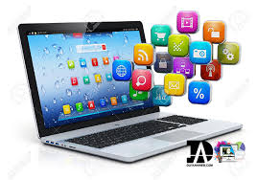
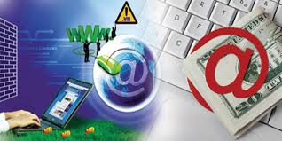
Câu 10: Trang web là gì? Website là gì? Siêu văn bản là gì? Trang chủ là gì?
Đáp án:
Trang web là một siêu văn bản được gắn địa chỉ truy cập trên internet
Website là một hoặc nhiều trang web liên quan được tổ chức dưới một địa chỉ truy cập chung tạo thành website
Siêu văn bản (hypertext) là loại văn bản tích hợp nhiều dữ liệu khác nhau như: âm thanh, hình ảnh, video,… và các siêu liên kết tới các siêu văn bản khác
Mỗi khi truy cập vào một website, bao giờ cũng có một trang web được mở ra đầu tiên. Trang web đó được gọi là trang chủ

Slide 15
11. Tại sao cần bảo vệ thông tin máy tính và có trách nhiệm với mỗi thông tin được đưa lên mạng và internet?
Đáp án:
Vì thông tin và các nguồn tài nguyên mang thông tin là tài sản chung của mọi người, của toàn xã hội.

